Slide 1
Муниципальное автономное общеобразовательное учреждение
средняя общеобразовательная школа № 54 г. Томска
Глубочайшим свойством человеческой природы является стремление людей быть оценёнными по достоинству
У. Джеймс
Использование тематических карт при формирующем оценивании на уроках математики
Михайлова Галина Александровна,
учитель математики

Slide 2
Карточки для коррекции знаний по курсу математики для 5-11 классов
Издательство «Илекса», г. Москва
сайт: www.ilexa.ru

Slide 3
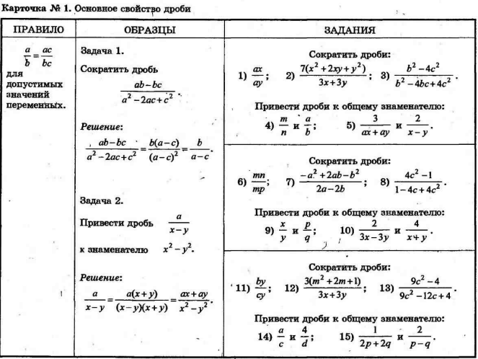

Slide 4
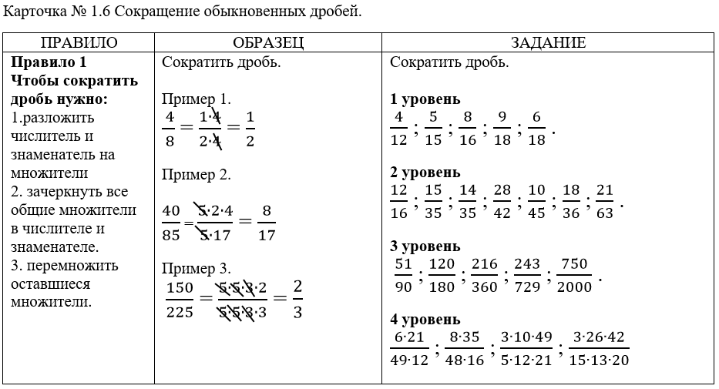

Slide 5
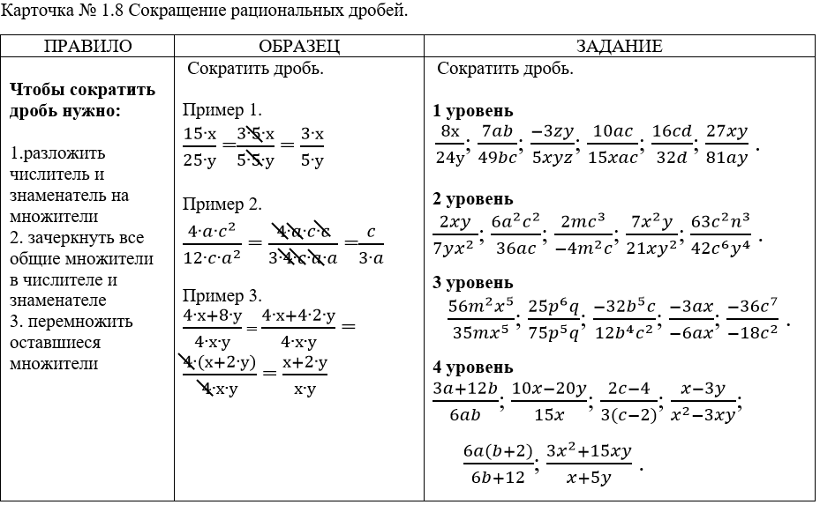

Slide 6
Благодарю за внимание
Михайлова
Галина Александровна,
mga.umc@yandex.ru

